Slide 1


Číslo projektu | CZ.1.07/1.5.00/34.0565
Číslo materiálu | VY_32_INOVACE_82_ENVIRONMENT
Název školy | Masarykova střední škola zemědělská a Vyšší odborná škola, Opava, příspěvková organizace
Autor | Mgr. Kateřina Slaninová
Průřezové téma | ČLOVĚK A SVĚT KOLEM NÁS
Tématický celek | Anglický jazyk – ŽIVOTNÍ PROSTŘEDÍ
Ročník | 3.-4.
Datum tvorby | 02. 02. 2013
Datum a místo ověření | 11. 02. 2013 4.L
Druh učebního materiálu | Prezentace ppt
Anotace | Prezentace vysvětluje s názornými příklady problémy životního prostředí, zaměřené na různé typy znečištění. Definuje a pomáhá žákům pochopit jak se člověk podílí na znečištění. Učí žáky základní terminologii týkající se životního prostředí. Součástí prezentace je video (4m.) o znečištění vody. Je vyrobeno velmi názornou a edukativní formou s titulky v těžších částech pro pochopení slovní zásoby. Další součástí je BBC podcast o odpadech s doplňující otázkou a možností další práce.
Klíčová slova | Životní prostředí, znečištění vzduch, vody, půdy, znečištění světlem a hlukem, environment, pollution
Metodický pokyn | Prezentace je určena do dvou a více vyučovacích hodin, dle použití vyučujícího. Může se použít jako naučení a představení základní slovní zásoby s vysvětlením a názorností v jedné hodině, ale může se použít s podrobnější prací s videem a podcastem ve dvou či více hodinách. Záleží na úvaze vyučujícího na co se chce soustředit. Doporučuje se poté follow up aktivita o tom, jak jednotlivec může přispět k ochraně životního prostředí.

Slide 2

Environment
Pollution

Slide 3
Greenhouse effect
thermal radiation from a planetary surface is absorbed by atmospheric gases, and is re-radiated in all directions. A part of this re-radiation goes back towards the surface and the lower atmosphere, and it results in a rising of temperature

Slide 4
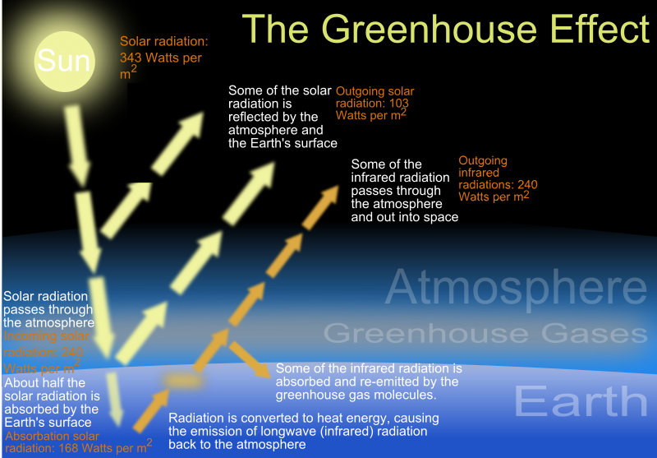
Greenhouse effect diagram

Slide 5
Global warming
the rise in the average temperature of Earth's atmosphere and oceans
primarily caused by increasing concentrations of greenhouse gases produced by human activities such as the burning of fossil fuels and deforestation

Slide 6
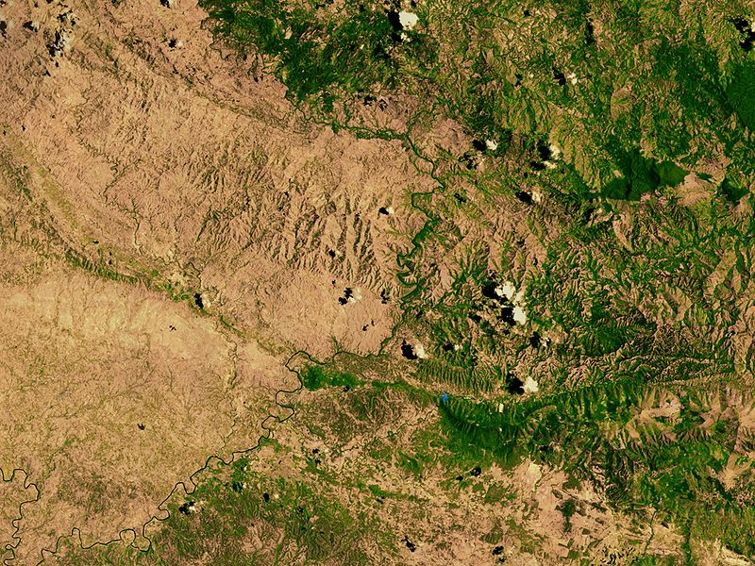
Vocabulary
Deforestation - clear (an area) of forests or trees (Haiti boarders)

Slide 7
Greenhouse gases
a gas that contributes to the greenhouse effect by absorbing infrared radiation. Carbon dioxide and chlorofluorocarbons are examples of greenhouse gases.
water vapour (H₂O)
carbon dioxide (CO₂)
methane (CH₄)
nitrous oxide (N₂O)
ozone (O₃)

Slide 8
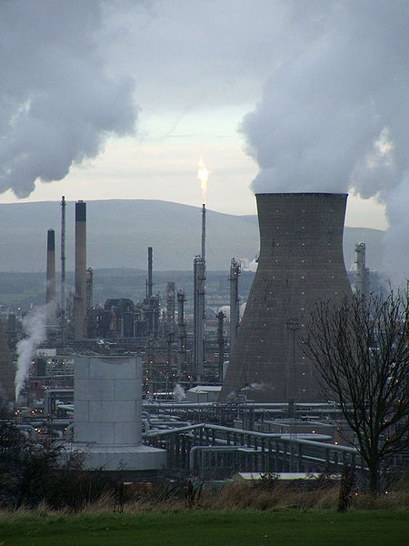
Fossil fuels
a natural fuel such as coal or gas, formed in the geological past from the remains of living organisms
A petrochemical refinery in Grangemouth, Scotland

Slide 9
Pollution
By chemical substances
Energy (noise, light)
Air - the introduction into the atmosphere of chemicals or biological material which can cause health troubles to humans or pollute the nature
Water – contamination of water with harmful substances
Soil – presence of chemicals in the soil

Slide 10
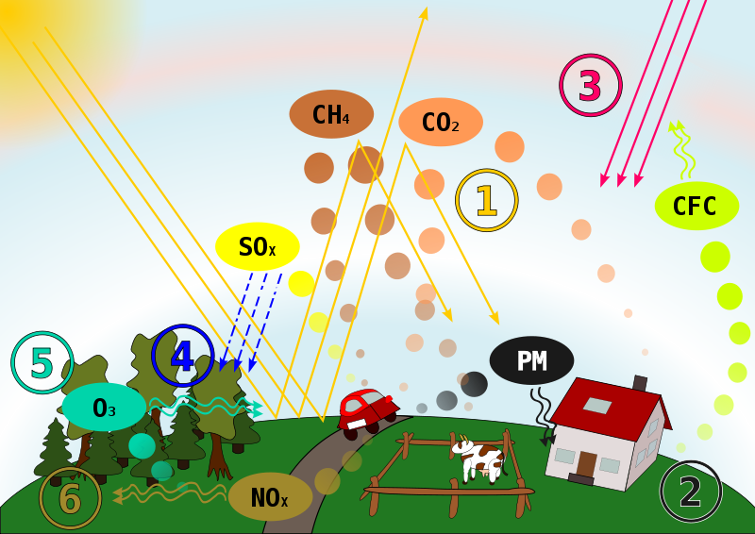
Air pollution
Notes:
The atmosphere is a complex dynamic natural gaseous system that is essential to support life on planet Earth. Stratospheric ozone depletion due to air pollution has long been recognized as a threat to human health as well as to the Earth's ecosystems.
A substance in the air that can be harmful to humans and the environment is known as an air pollutant. Pollutants can be in the form of solid particles, liquid droplets, or gases. In addition, they may be natural or man-made.
ANONYMOUS. www.enwikipedia.org [online]. [cit. 2.2.2013]. Dostupný na WWW: http://en.wikipedia.org/wiki/Air_pollution

Slide 11
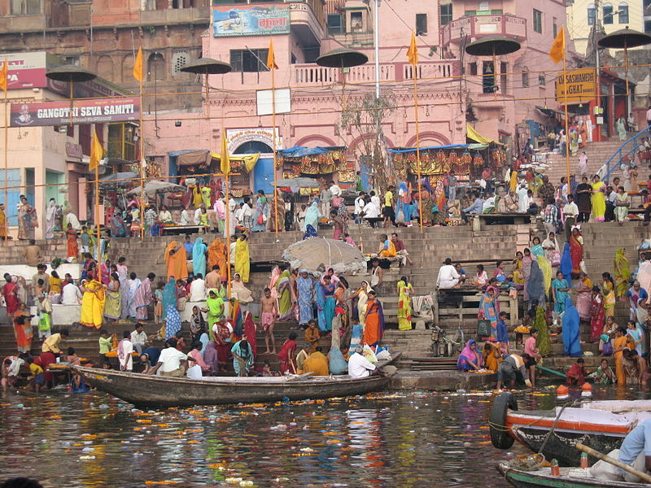
Water pollution
Watch the animated video:
http://www.youtube.com/watch?v=y1ObvXZDQNs
The polluted Ganges River

Slide 12
Soil pollution
Presence of chemicals in the natural soil environment
Industry, agriculture, waste disposal
Coal ash, sewage, pesticides, herbicides,

Slide 13
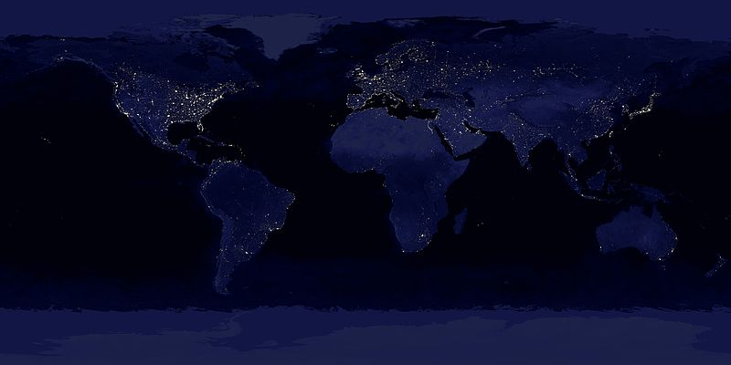
light pollution
Too much artificial light
A side effect of industrial revolution
Health risk for humans, problems for animals and their habitats

Slide 14
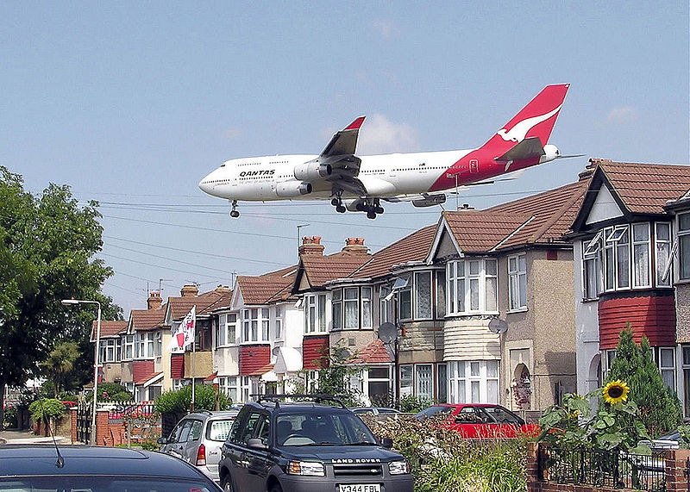
Noise pollution
Too much human, artificial noise (aircrafts, cars, railway)
Notes:
High noise levels can contribute to cardiovascular effects in humans, a rise in blood pressure, and an increase in stress and vasoconstriction, and an increased incidence of coronary artery disease. In animals, noise can increase the risk of death by altering predator or prey detection and avoidance, interfere with reproduction and navigation, and contribute to permanent hearing loss.

Slide 15
Podcast
Join Dan and Kate this week as they talk about pollution. How is plastic affecting the environment and what can we do to make the situation better?
This week's question:
How many pieces of plastic are there in each square kilometre of the world’s oceans? Is it:
a) 22,000 pieces of plastic
b) 38,000 pieces of plastic
c) 46,000 pieces of plastic
Listen to the following podcast:
http://www.bbc.co.uk/worldservice/learningenglish/general/sixminute/2010/02/100218_6min_plastic_page.shtml

Slide 16
sources
TRENBERTH; FASSULO. www.enwikipedia.org [online]. [cit. 2.2.2013]. Dostupný na WWW: http://en.wikipedia.org/wiki/File:The_green_house_effect.svg
NASA. www.enwikipedia.org [online]. [cit. 2.2.2013]. Dostupný na WWW: http://en.wikipedia.org/wiki/File:Haiti_deforestation.jpg
JOHN. www.enwikipedia.org [online]. [cit. 2.2.2013]. Dostupný na WWW: http://en.wikipedia.org/wiki/File:Grangemouth04nov06.jpg
FITZPATRICK, Matt. www.enwikipedia.org [online]. [cit. 2.2.2013]. Dostupný na WWW: http://en.wikipedia.org/wiki/File:Air_Pollution-Causes%26Effects.svg
SUAREZ, J.m.. www.enwikipedia.org [online]. [cit. 2.2.2013]. Dostupný na WWW: http://en.wikipedia.org/wiki/File:Ganges_river_at_Varanasi_2008.jpeg
ANONYMOUS. www.enwikipedia.org [online]. [cit. 2.2.2013]. Dostupný na WWW: http://en.wikipedia.org/wiki/Air_pollution
IMHOFF, Mark. www.enwikipedia.org [online]. [cit. 2.2.2013]. Dostupný na WWW: http://en.wikipedia.org/wiki/File:Earthlights_dmsp.jpg
PINGSTON, Adrian. www.enwikipedia.org [online]. [cit. 2.2.2013]. Dostupný na WWW: http://en.wikipedia.org/wiki/File:Qantas_b747_over_houses_arp.jpg

